Slide 1
Chào mừng các em đến với
tiết Tự nhiên xã hội
HAPPY

Slide 2
Bài 4: Giữ sạch nhà ở

Slide 3









Tiết 1

Slide 4
Khởi động

Slide 5
Hoạt động khám phá

Slide 6
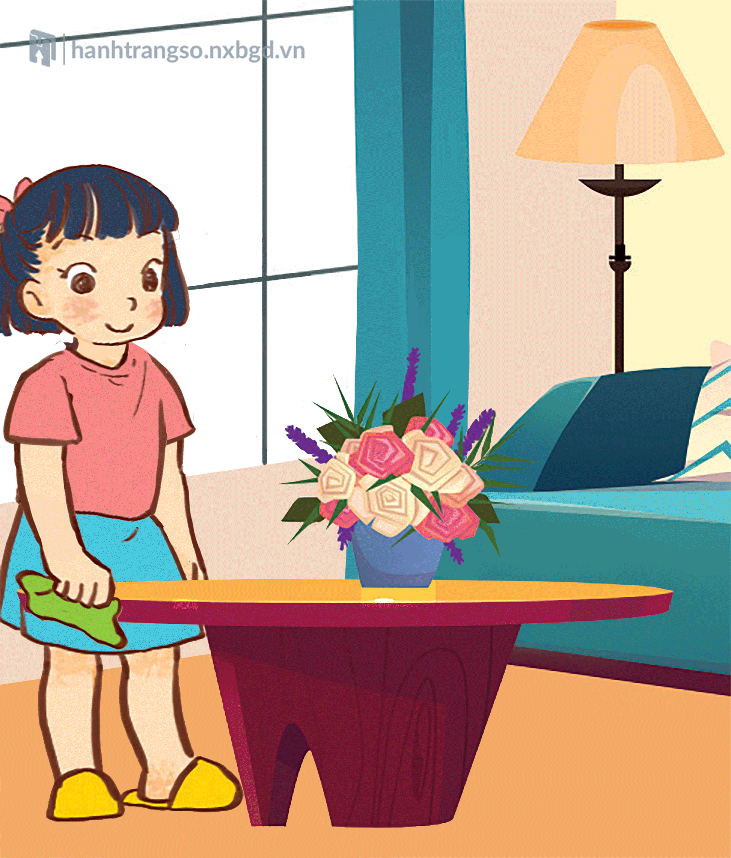
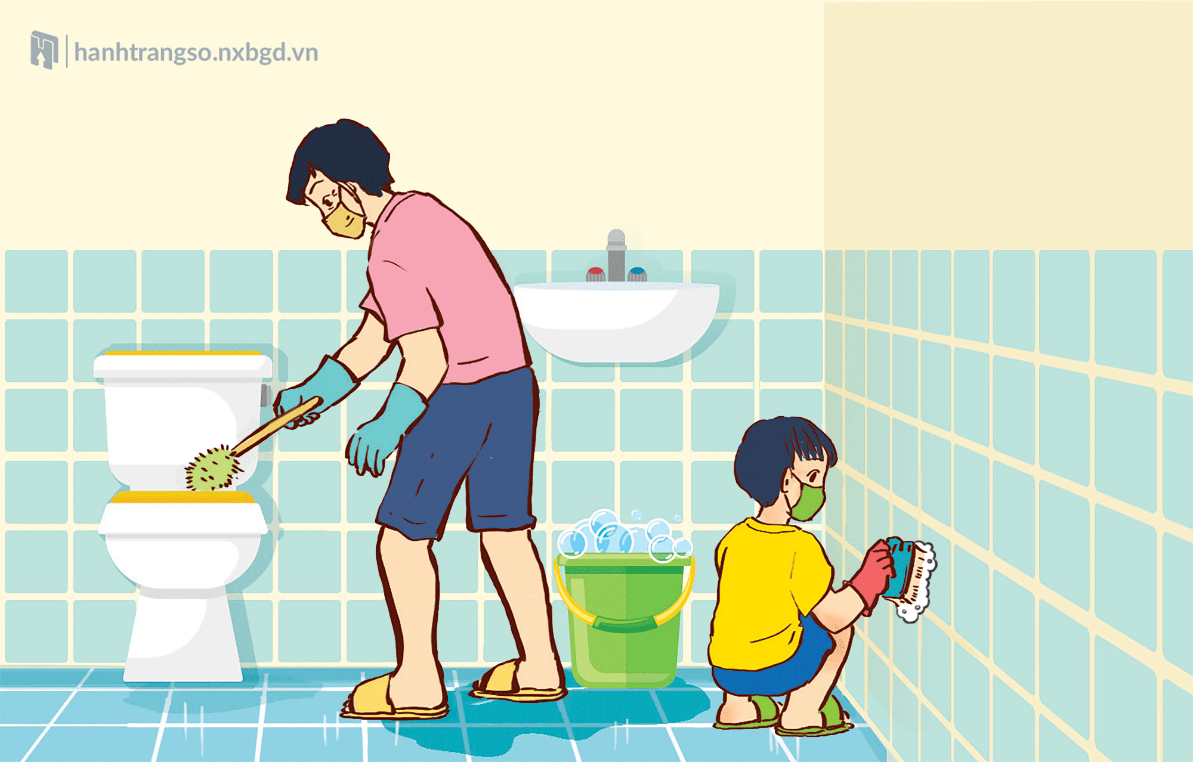
1. Các bạn trong hình dưới đây đang làm gì?
Lau bàn
Dọn nhà vệ sinh

Slide 7
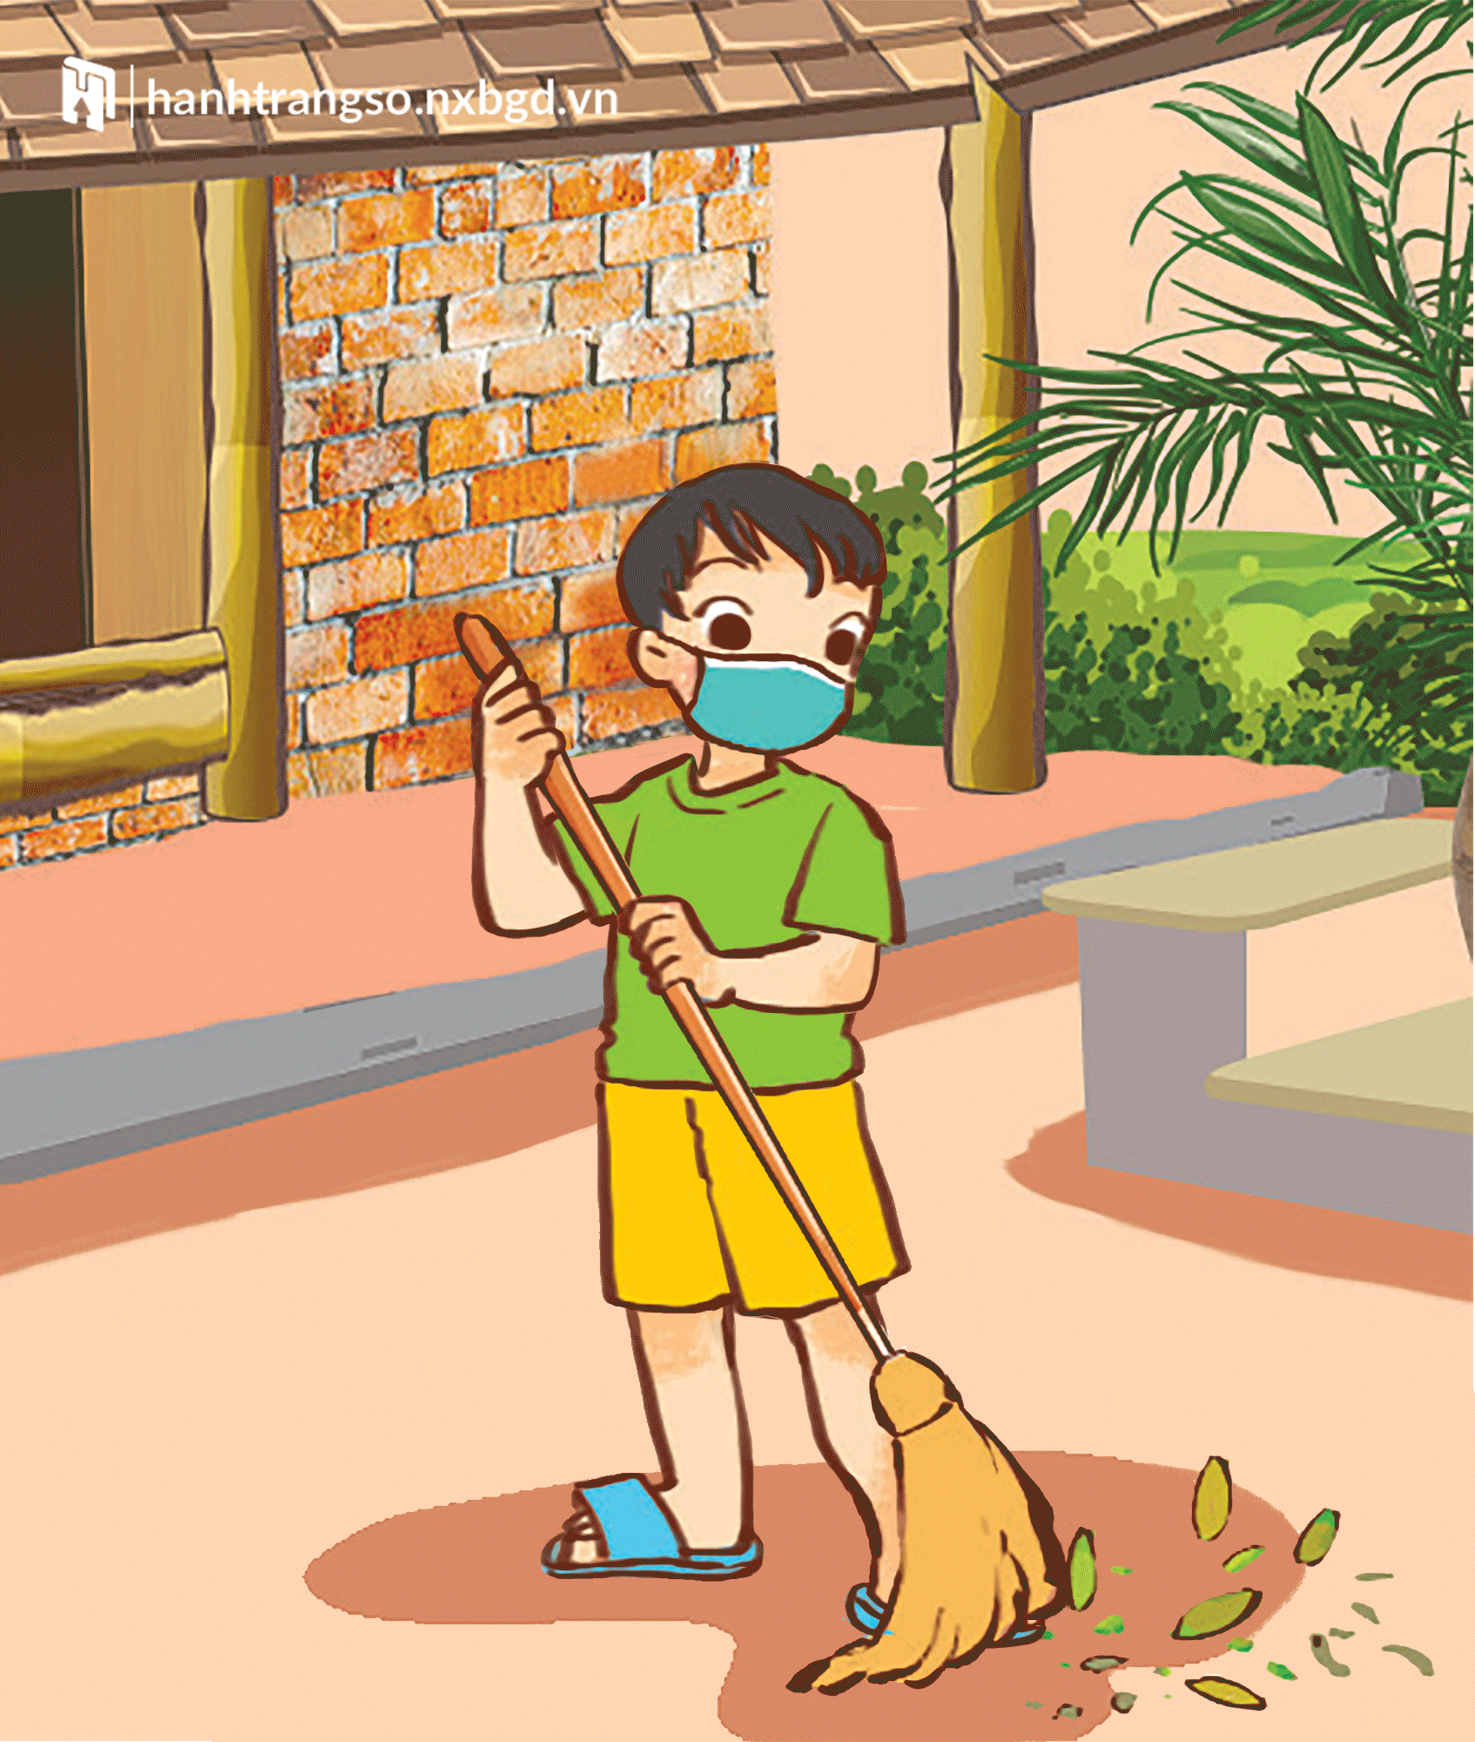
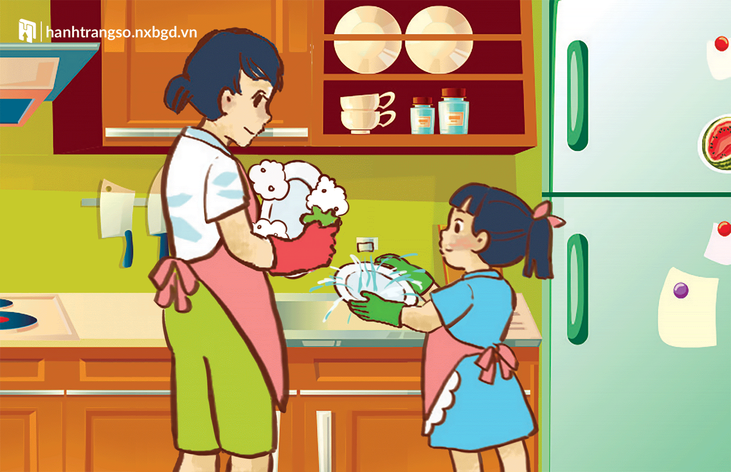
1. Các bạn trong hình dưới đây đang làm gì?
Quét sân
Rửa bát đũa

Slide 8
2. Việc làm của các bạn có tác dụng gì?
Việc làm của các bạn giúp nhà cửa luôn gọn gàng, sạch sẽ.

Slide 9
Hoạt động thực hành

Slide 10
1. Những việc em nên làm và đã làm để giữ gìn vệ sinh nhà ở
STT | Việc nên làm | Việc đã làm
1 | Lau dọn nhà cửa
2 | Vứt rác đúng nơi quy định
3 | Sắp xếp bàn học gọn gàng

Slide 11

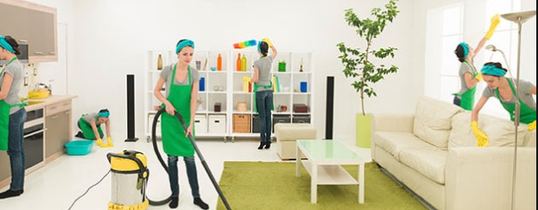
2. Em có nhận xét gì về ngôi nhà của mình sau khi được vệ sinh?
Notes:
11

Slide 12

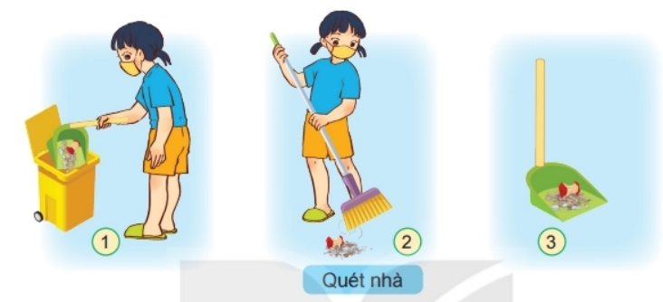
3. Sắp xếp các hình sau đây cho đúng trình tự các bước thực hiện việc nhà

Slide 13
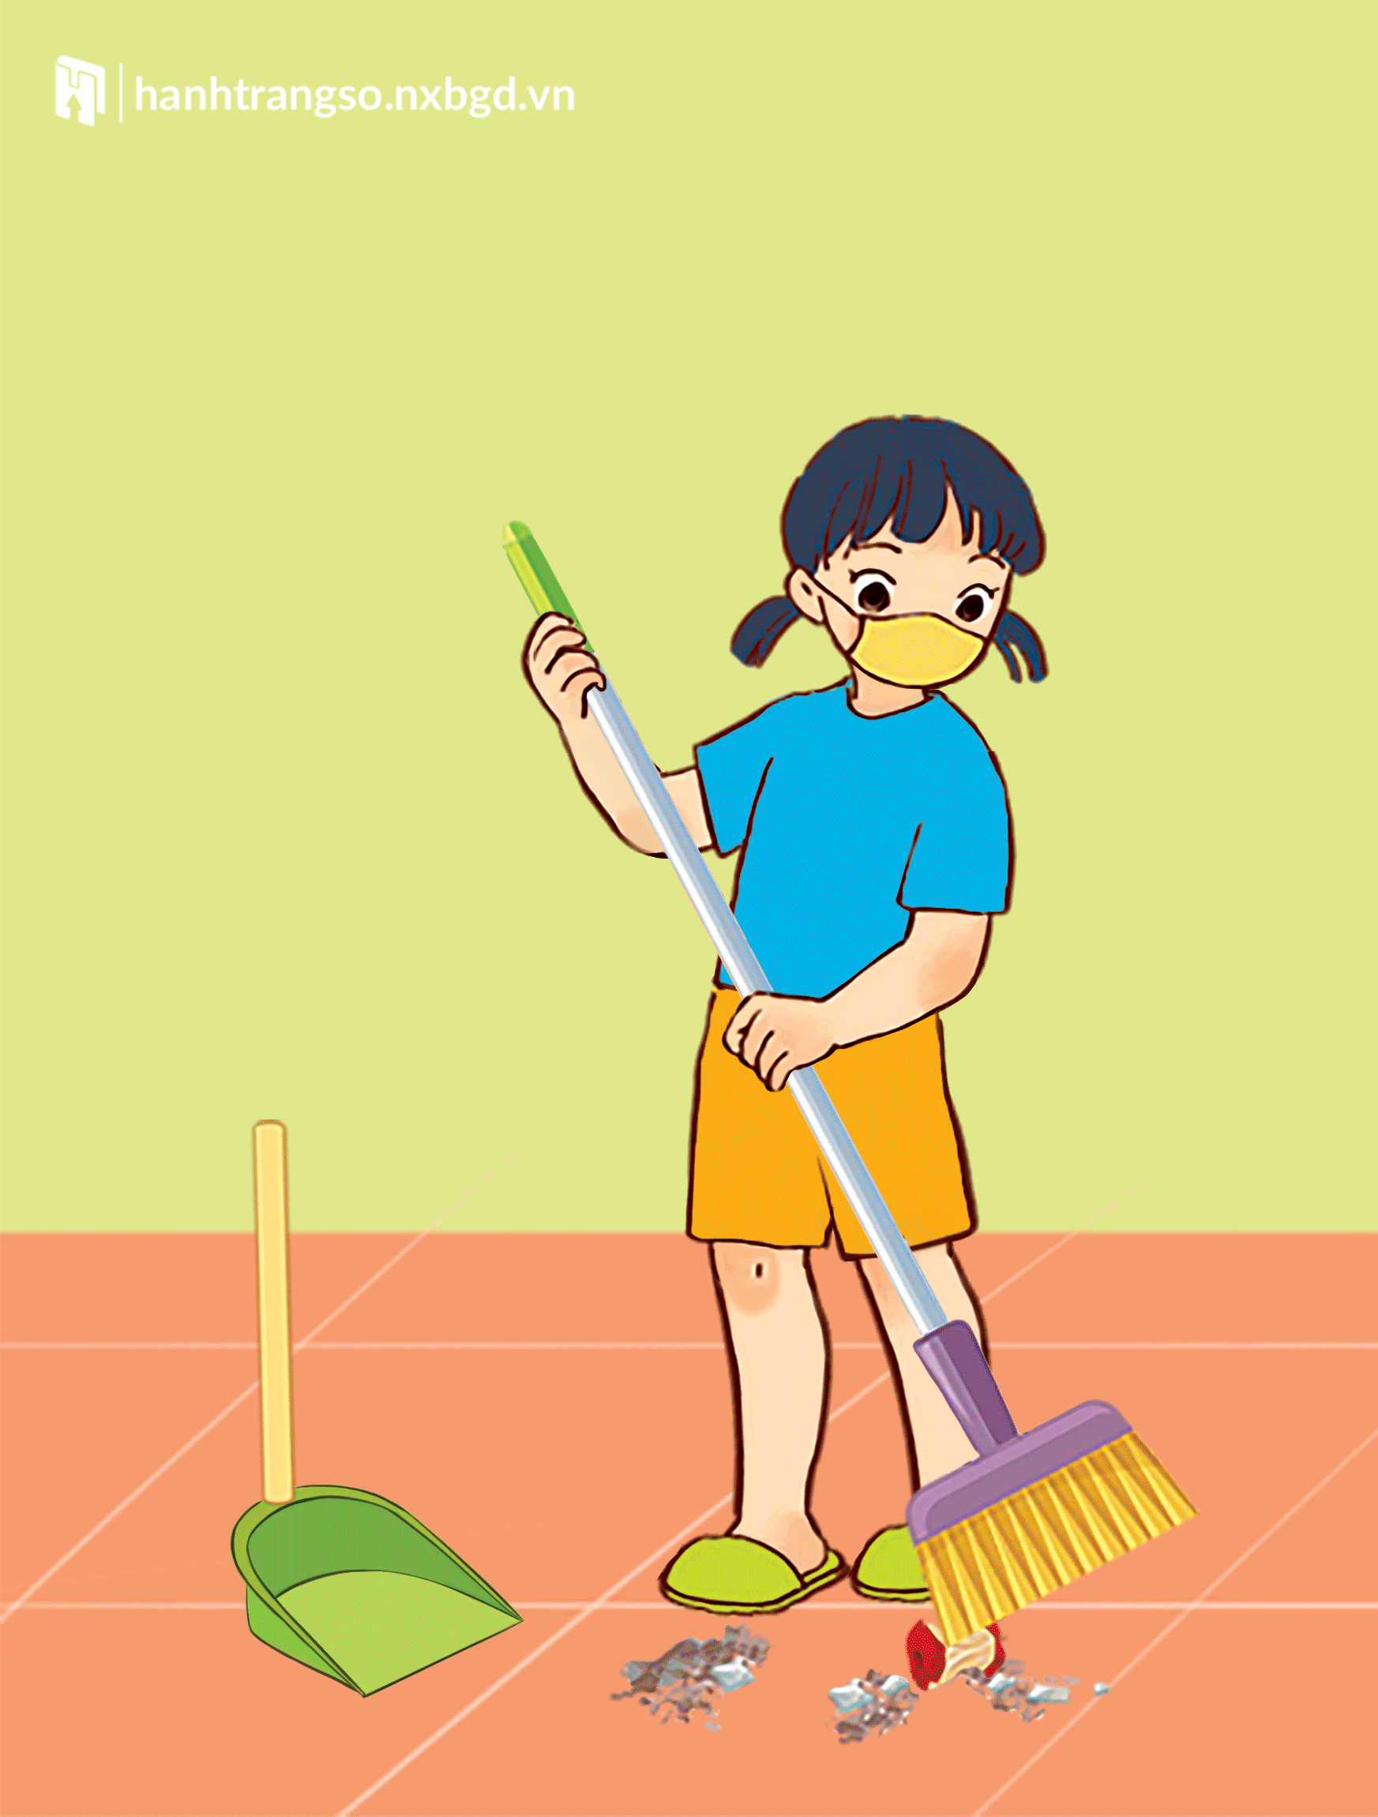
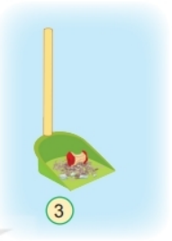
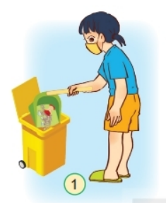
Các bước quét nhà
2
3
1

Slide 14
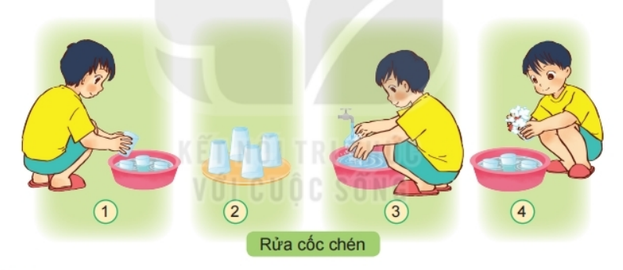
3. Sắp xếp các hình sau đây cho đúng trình tự các bước thực hiện việc nhà

Slide 15
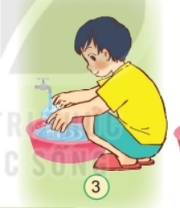
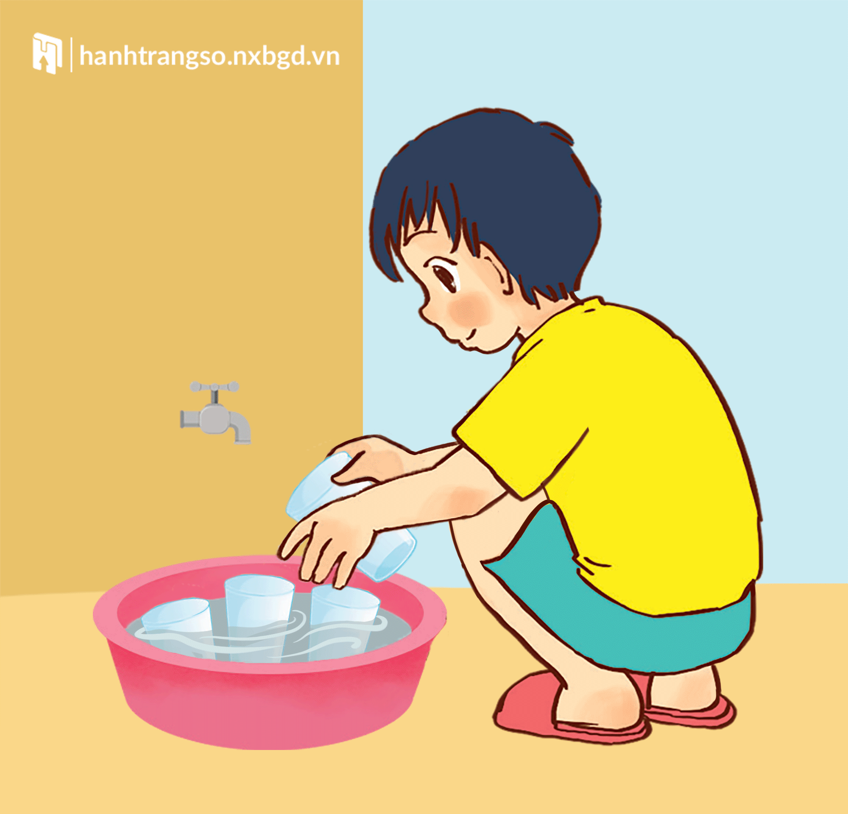
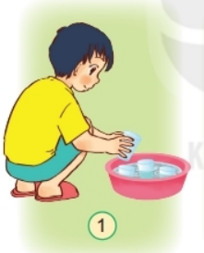
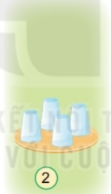
Các bước rửa cốc chén
3
4
1
2

Slide 16
